Slide 1
系统及其特性
朝阳区线上课堂·高中通用技术
北京市第八十中学 阮祥兵

Slide 2
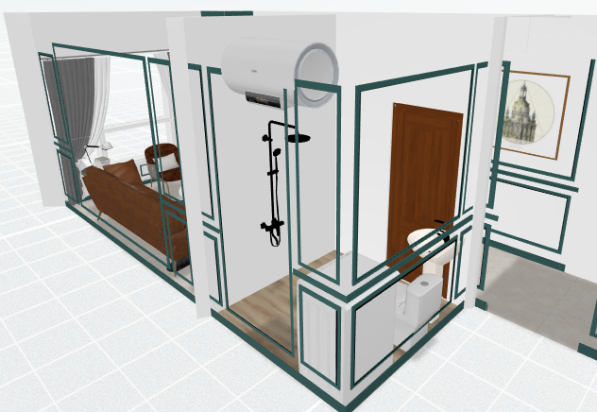
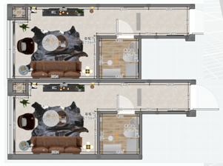
楼下住户发现，最近一段时间，他家里客厅靠近厕所一侧的天花板会不定期渗水，怎么办？

Slide 3
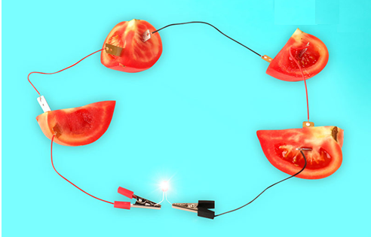
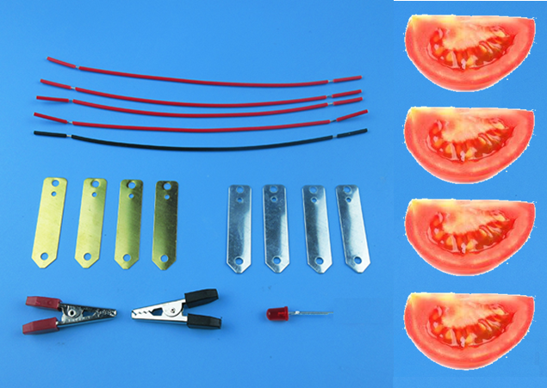
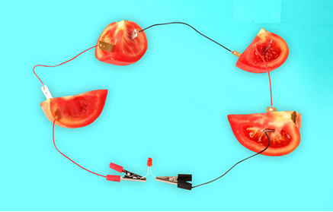
系统及其构成
多个要素
相互关联
整体功能

Slide 4
系统： 是由相互联系、相互作用、相
互依赖和相互制约的若干要素或部分组成
的具有特定功能的有机整体。

Slide 5
多个要素
相互关联
整体功能
集 合
系 统

Slide 6
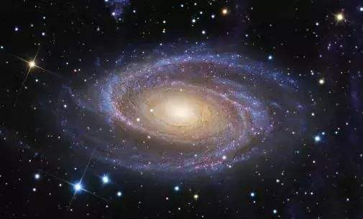
系统是普遍存在的

Slide 7
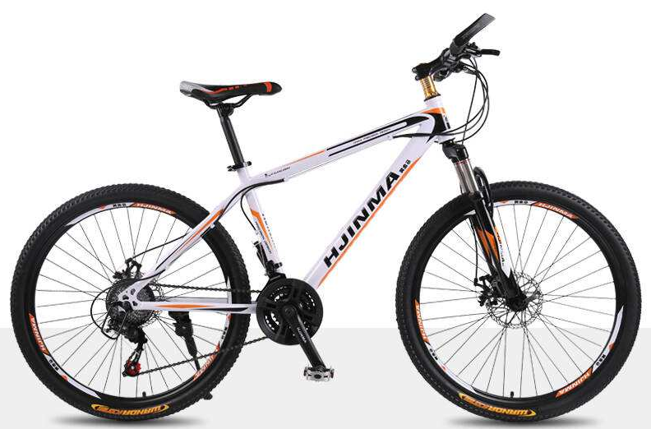
案例分析
1+1＞2
系统要素
系统
系统要素
系统要素

Slide 8
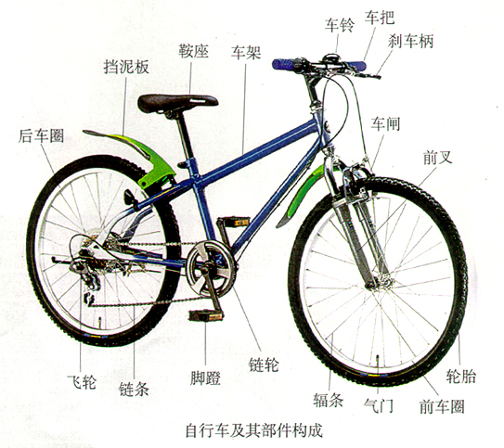

Slide 9
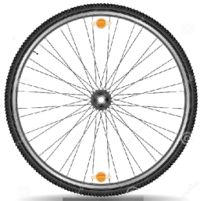
脚蹬
链轮
链条
飞轮
刹车柄
车闸
连接线
车架
鞍座
后车座
车轮
车把
前叉
车铃
挡泥板
车筐
传动子系统
制动子系统
自行车
承重子系统
导向子系统
附设子系统

Slide 10
地球生态系统
生产者
消费者
海洋生态系统
陆地生态系统
分解者
森林生态系统
无机界

Slide 11
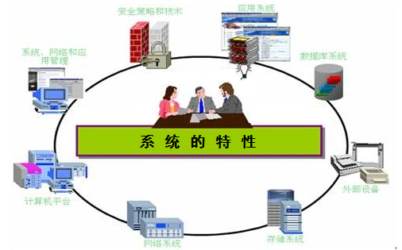
系统的基本特性
整体性
相关性
目标性
动态性
环境适应性

Slide 12
系统不是各个要素的简单相加，系统的整体功能是各个要素在孤立状态下所没有的；
整体不等于各部分之和；
系统的任何一个要素发生变化或者出现故障，都会影响其他要素或整体功能的发挥。
整体性

Slide 13
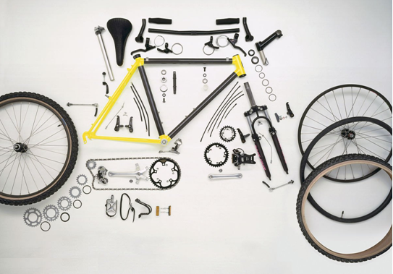

Slide 14
组成系统的各要素之间或者系统整体与部分之间 相互作用，相互联系。
相关性

Slide 16
任何系统都具有某种目的，都要实现一定的功能。
目的是区别不同系统的
标志。
目的性

Slide 17
任何系统都是一个动态的系统，处于运动变化和发展之中。
动态性

Slide 18
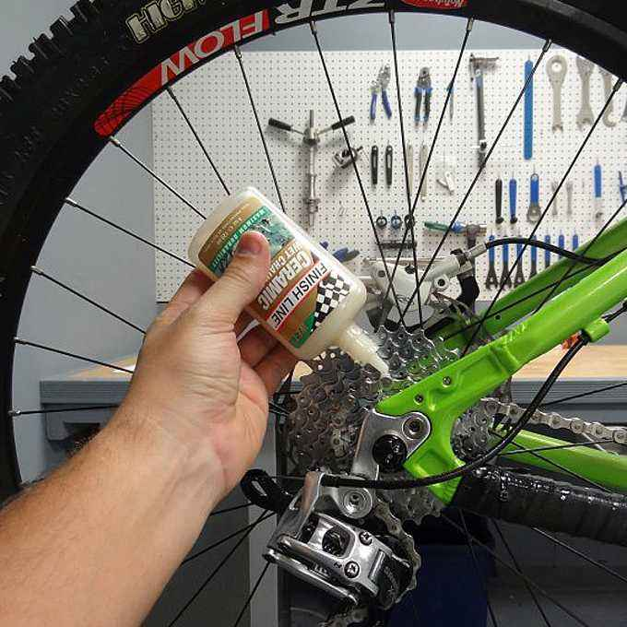
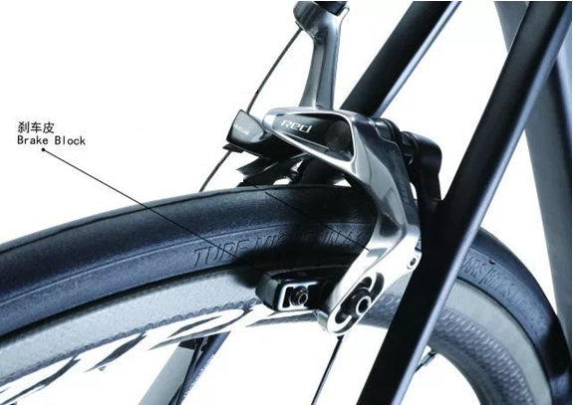

Slide 19
一个系统与其所处的环境之间通常都有物质、能量和信息的交换，外界环境的变化会引起系统特性的改变，并相应地引起系统功能和系统内各部分相互关系的变化。系统只有具有对环境的适应能力，才能保持和恢复系统原有的特性。
环境
适应性

Slide 20
公路自行车
山地自行车

Slide 21
系统：由相互联系、相互作用、相互依赖和相互制约
的若干要素或部分组成的具有特定功能的有机整体。
系统的基本特性
整
体
性
相
关
性
目
的
性
动
态
性
环境
适应
性

Slide 22
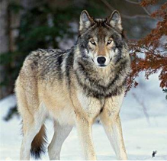
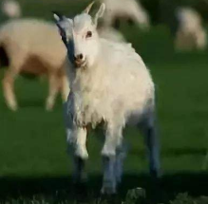
整体的思考 联系的思考 动态的思考
环 境
系 统
子系统
要素
子系统
要素
要素
子系统

Slide 23
楼下住户发现：最近一段时间家里客厅靠近厕所一侧的天花板会不定期渗水，怎么办？
① 防水问题
② 水管漏水
③ 隔壁的原因

Slide 24
有位微软工程师接到客户电话，说他的服务器每到深夜就会宕机，问怎么回事。
工程师查了各种报告，找不到原因。于是他建议：能不能找个人在机房值夜班，观察到底发生了什么。
客户采纳了建议。
结果：当晚，服务器却没有宕机！
大家都很高兴，以为没问题了。可第二天没有值班，服务器又宕机了。
试了几次，只要有人在就没事；没人在就宕机。

Slide 25
谢谢您的观看
北京市朝阳区教育研究中心 制作

